Slide 1
Викторина по сказкам А.С.Пушкина (для уч-ся нач.кл.)
Подготовила учитель начальных классов
МОУ «Щербининская ООШ»
Прокофьева М.В.

Slide 2
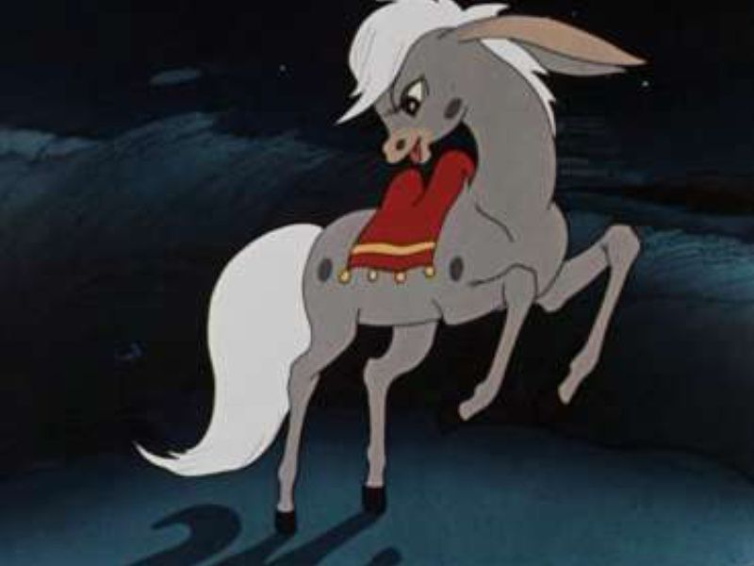
1. Какая сказка не принадлежит перу
А.С. Пушкина:
а) «Сказка о рыбаке и рыбке»
б) «Конёк-Горбунок»
в) «Сказка о попе и о работнике его Балде»
г) «Сказка о золотом петушке»
(«Конёк-Горбунок», её автор Пётр Ершов)

Slide 3
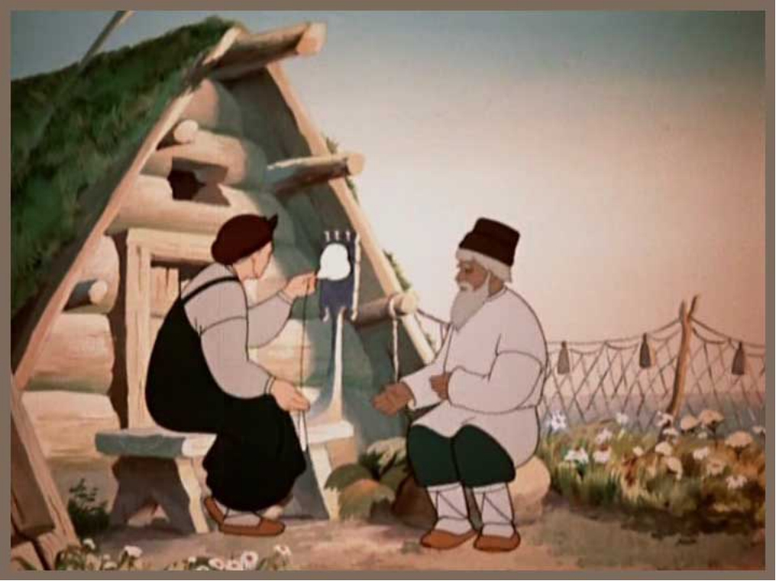
Какими словами начинается «Сказка о рыбаке и рыбке»?
«Жил старик со своею старухой
У самого синего моря...»

Slide 4
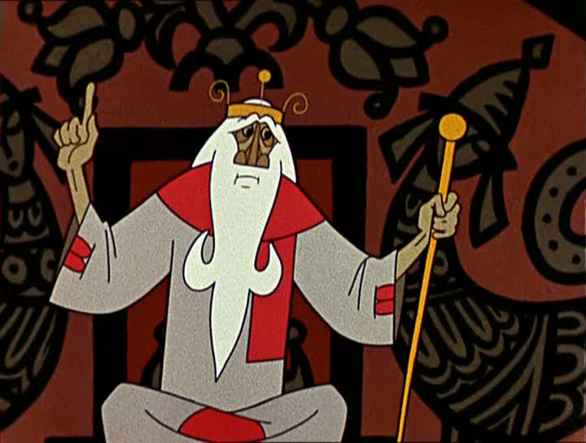
Как звали царя в «Сказке о золотом петушке»?
царь Дадон

Slide 5
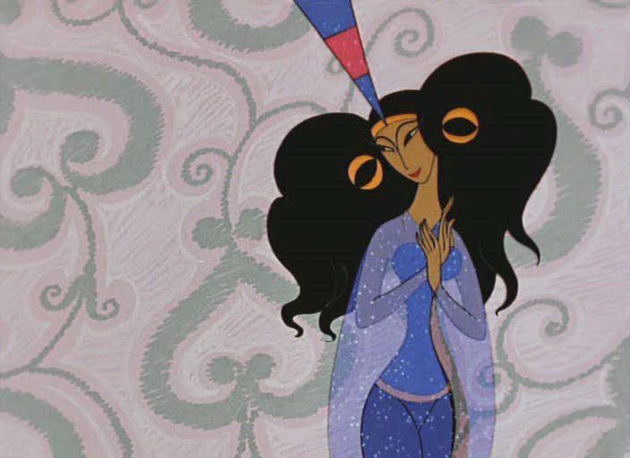
В какой сказке А.С.Пушкина «живёт» Шамаханская царица?
«Сказка о золотом петушке»

Slide 6
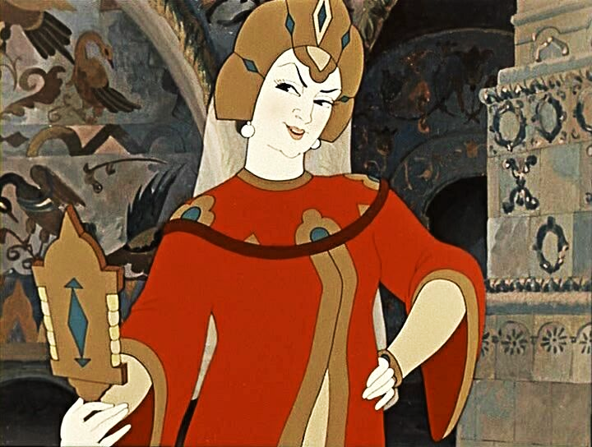
С какими словами обращалась царица к зеркальцу в «Сказке о мёртвой царевне и о семи богатырях»?
«Свет мой, зеркальце! Скажи,
Да всю правду доложи:
Я ль на свете всех милее,
Всех румяней и белее?..»

Slide 7
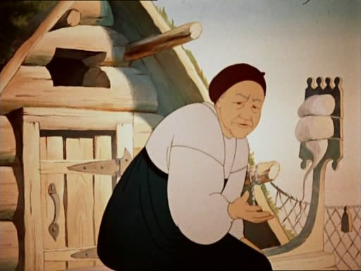
Как старуха бранила старика в «Сказке о рыбаке и рыбке»?
«Дурачина ты, простофиля!
Не умел ты взять выкупа с рыбки!»

Slide 8
В каких насекомых превращала князя Гвидона царевна Лебедь?
в комара, муху,
шмеля

Slide 9
белка
В «Сказке о царе Салтане», какие три чуда были на острове Буяне?

Slide 10
33 богатыря

Slide 11
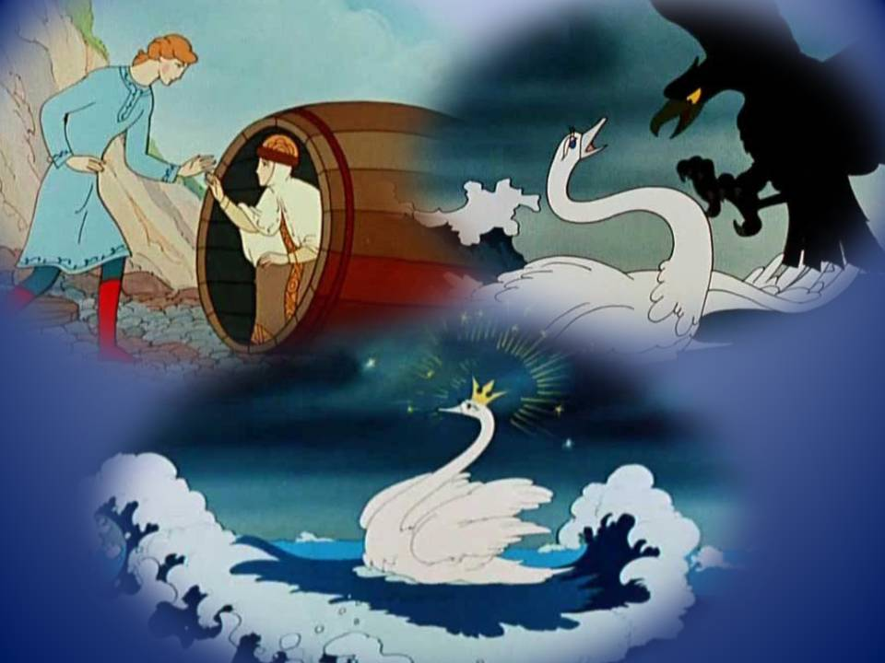
царевна Лебедь

Slide 12
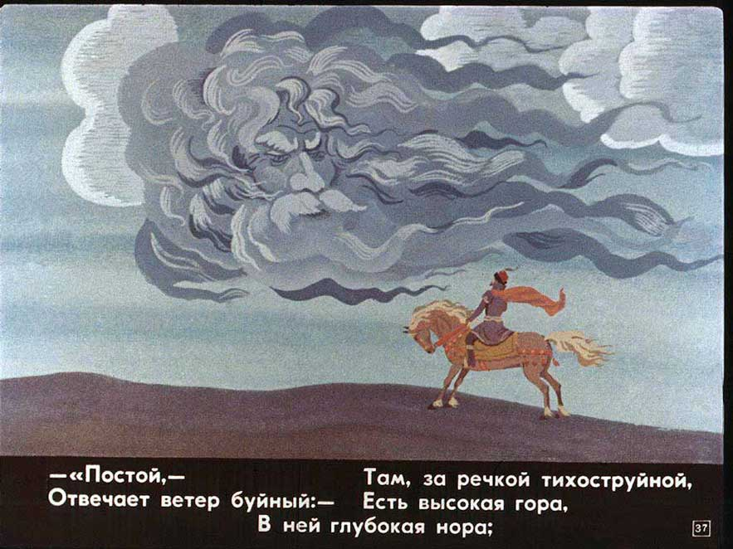
К кому обращался королевич Елисей в поисках своей невесты, и кто ему подсказал, где её искать?
к солнцу, месяцу и ветру;
подсказал ветер

Slide 13
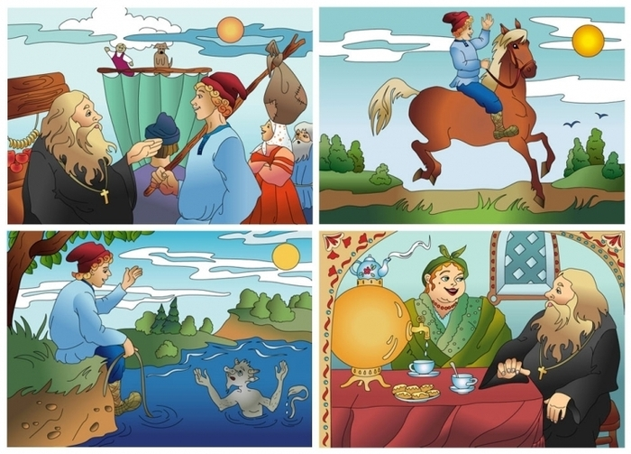
Давая попу щелчки, что приговаривал Балда с укоризной?
«Не гонялся бы ты, поп, за дешевизной»

Slide 14
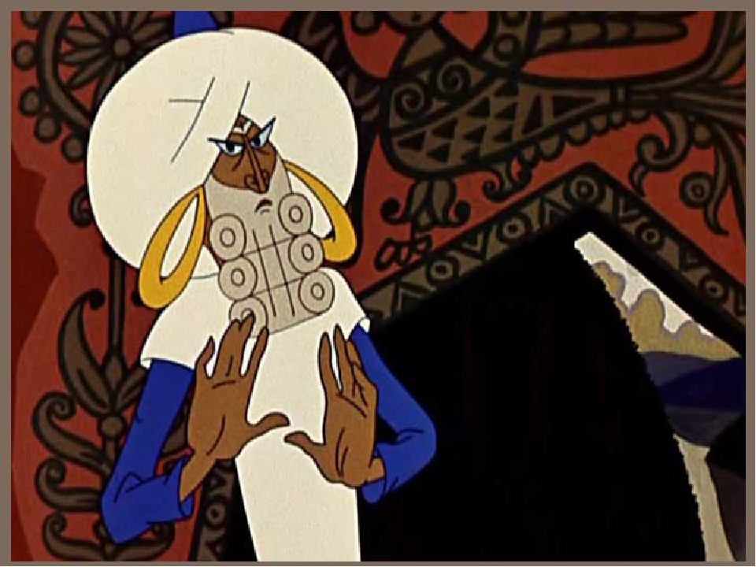
Кто дал царю Дадону золотого петушка?
мудрец-звездочёт

Slide 15
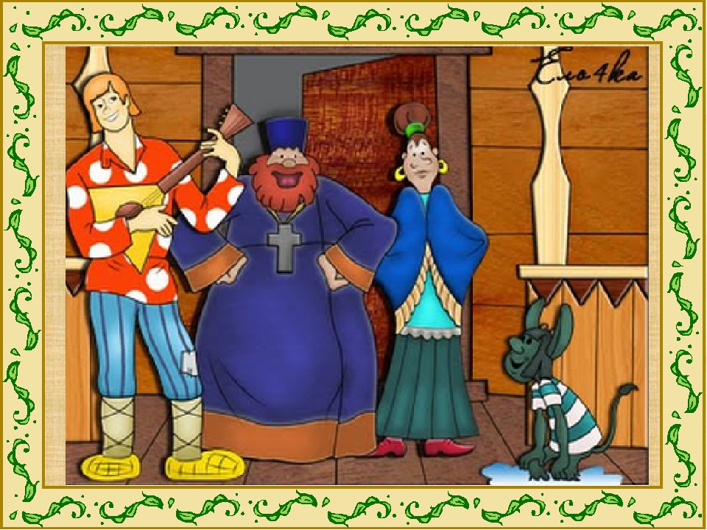
В «Сказке о попе и о работнике его Балде», каких работников искал поп на базаре?
конюха, повара и плотника

